Slide 1
bancarisation
Direction marchés et offres
Heure du Jeudi du 13 juin 2019

Slide 2

SYNTHÈSE
Contexte et constat
La bancarisation, le cercle vertueux pour une relation client durable
Nos parts de marché sont légèrement à la baisse sur les 3 dernières années
Une production en difficulté au premier quadrimestre qui s’atténue au second
Un fonds de commerce à fort potentiel d’équipement
Nos offres majeures
La Mobilité Bancaire, pour rapatrier les flux du client
Le Forfait Bouquet Liberté, pour équiper et fidéliser nos clients
Izicarte, bien plus qu’une carte de paiement
Le débit différé, un avantage client souvent oublié
Opportunités commerciales
Des cibles GERC à votre disposition
Nos accélérateurs client : l’Offre de bienvenue
Une communication client pour activer nos Distanciés
Un emailing Izicarte client à la conquête de nos clients
Outils à disposition
Pilotage et suivis qui vous accompagnent au quotidien
Boîte à outils

Slide 3

SOMMAIRE
Contexte et constat
NOS OFFRES majeures
Opportunités commerciales
Outils à disposition

Slide 4







Contexte et constats
La bancarisation, le cercle vertueux pour une relation client durable
La bancarisation est le fondement de la relation du client avec la Caisse d’Epargne Grand Est Europe.
Capter les flux de domiciliation est une nécessité. C’est une fois le client bancarisé qu’il nous faut l’équiper et le fidéliser grâce à notre gamme de produits et de services.
Découverte client
Rapatriement des flux
Equipement en bancarisation
Découverte des besoins clients,
entretien individualisé…
1 client bancarisé est :
> Mieux équipé : + 80% de produits détenus
> Plus rentable : + 50% d’encours moyen d’épargne
> Plus fidèle : -75% de clôture par an
Domiciliation des flux
via la Mobilité bancaire
Offres bancarisation
Bouquet Liberté et Izicarte

Slide 5
Contexte et constats
Nos parts de marché sont légèrement à la baisse sur les 3 dernières années
Hypothèse : 75% de la population détentrice
Population de Grand Est : 5,558 millions en 2016

Slide 6
Contexte et constats
Une production en difficulté au premier quadrimestre qui s’atténue au second
Ventes Nettes de forfaits cumul mensuel
Nous observons une hausse des VN cumulées de forfaits comparée à l’année dernière avec +734 souscriptions
Ventes Nettes de cartes cumul mensuel
Les ventes nettes cumulées de cartes sont toujours à la négative avec -1 218 VN à fin mai

Slide 7
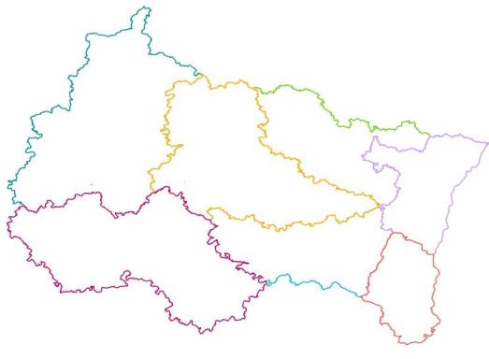

Contexte et constats
Un fonds de commerce à fort potentiel d’équipement
      Notre fonds de commerce présente un fort potentiel d’équipement : avec plus de 1,5 millions de clients, la CEGEE compte 37,5% de détenteurs de Bouquet Liberté, 40,6% de détenteurs de cartes de paiement dont 14,1% en Izicarte.
262 911 clients
275 720 clients
256 532 clients
. Avec BL : 38,2%
. Avec CB : 41,1%
Dont Izi : 12,7%
. Avec BL : 42,7%
. Avec CB : 46,6%
Dont Izi : 13,4%
. Avec BL : 38,2%
. Avec CB : 35,8%
Dont Izi : 11,1%
Marne Ardennes
272 471 clients
Meurthe et Moselle / Meuse
Moselle
. Avec BL : 36,1%
. Avec CB : 38,6%
Dont Izi : 16,4%
Bas-Rhin
144 933 clients
Aube Haute Marne
Vosges
. Avec BL : 33,2%
. Avec CB : 36,9%
Dont Izi : 12,1%
Haut-Rhin
157 517 clients
141 816 clients
. Avec BL : 38%
. Avec CB : 41,3%
Dont Izi : 16,2%
. Avec BL : 38,8%
. Avec CB : 41,6%
Dont Izi : 17,1%
7
+ détails dans le Suivi du Fonds de commerces sur la Rubrique des commerciaux

Slide 8
SOMMAIRE
Contexte et constat
NOS OFFRES majeures
Opportunités commerciales
Outils à disposition

Slide 9
NOS Offres majeures
La Mobilité Bancaire, pour rapatrier les flux du client
La Mobilité Bancaire a été abordée plus globalement dans l’HDJ Mobilité Bancaire du 6 mars dernier.
En fonction du profil du client, la CEGEE peut proposer 3 types de mobilités bancaires au client :
Mobilité Réglementée : client éligible à la Loi Macron et qui souhaite basculer TOUS ses virements et prélèvements vers la CEGEE
Mobilité Partielle : client éligible à la Loi Macron mais qui ne souhaite basculer qu’une partie de ses virements et prélèvements vers la CEGEE
Mobilité Non-réglementée : client non-éligible à la loi Macron
Mode opératoire du parcours de « Mobilité Réglementée »
Lien mode op’ ici
Relève d’un parcours mixte :
Début du process : Mobilité Réglementée
Fin du process : DOMILIS avant Loi Macron
Lien mode op’ ici
Relève du dispositif DOMILIS tel que connu avant Loi Macron
Lien mode op’ ici
Ces 3 modes opératoires sont disponibles sur la Rubrique des Commerciaux
En savoir + sur la Mobilité Bancaire : HDJ Mobilité Bancaire du 6 mars

Slide 10
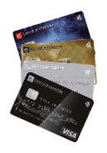

NOS Offres majeures
Le Forfait Bouquet Liberté, pour équiper et fidéliser nos clients
Une fois les flux rapatriés, équiper son client en Bouquet Liberté est indispensable pour s’assurer de la pérennité de la relation.
Retraits
déplacés
illimités
Tarif mensuel
Avec Visa Classic : 8,80€
Avec Visa Premier : 15€
Avec Visa Platinum : 21€
Avec Visa Infinite : 31€
Assurance
sur Epargne
Option
Internationale
Carte bancaire au choix
Compte courant et frais
de tenue de compte
Chéquier
Relevés de compte mensuels
Banque à distance Autorisation de découvert
Assurance sur compte
Franchise de retraits déplacés
Domilis
Eparfix/ Eparplus
Tarifs Jeunes
18-21 ans : -75% de réduction
22-25 ans : -50% de réduction
Opérations
courantes illimitées
Secur’Média
SERVICES COMPLÉMENTAIRES
SOCLE
Franchise
d’agios
1 service
2 services
3 services
Protection Juridique
-10%
-20%
-30%
Coffre-fort
numérique
Retrouver le détails de nos offres en bancarisation dans le Book Bancarisation ou dans la Rubrique des Commerciaux
E-carte Bleue
AlertEcureuil

Slide 11
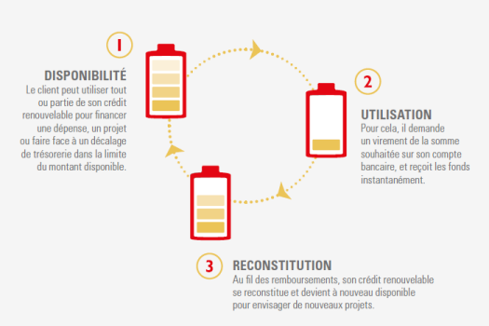
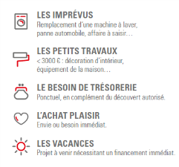
NOS Offres majeures
Izicarte, bien plus qu’une carte de paiement 1/3
La carte VISA Izicarte rassemble toutes les fonctionnalités de la carte Visa Classic, de la carte Visa Premier ou de la carte Visa Platinum, avec un avantage supplémentaire : le crédit renouvelable, qui lui est automatiquement associé et permet de faire face aux dépenses imprévues ou qui ne peuvent pas attendre.
Avec Izicarte, le client a la possibilité d’effectuer des retraits ou des paiements au comptant ou à crédit, par l’utilisation du crédit renouvelable et dans la limite de la réserve disponible.
Le crédit renouvelable
C’est un crédit dont le montant disponible se reconstitue au fil des remboursements.
Une fois accepté, le montant du crédit
renouvelable est disponible, quel que soit
le besoin d’utilisation.

Slide 12
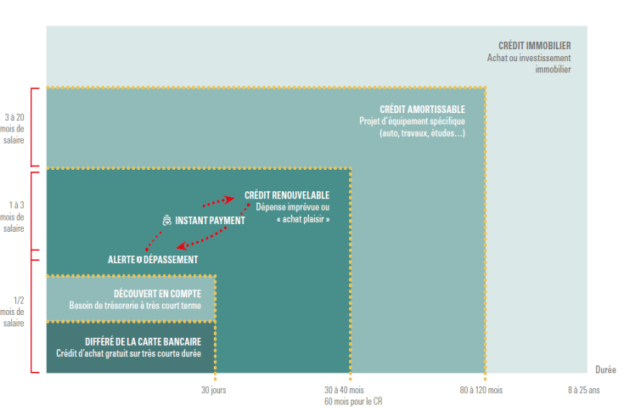
NOS Offres majeures
Izicarte, bien plus qu’une carte de paiement 2/3
Le positionnement du crédit renouvelable face aux autres solutions de financement
Solutions complémentaires :
> Découvert autorisé : un volet de sécurité adapté aux revenus du client
> Débit différé : + de souplesse en reportant les paiements carte au mois suivant

Slide 13



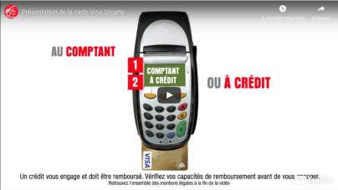

NOS Offres majeures
Izicarte, bien plus qu’une carte de paiement 3/3
Les + Izicarte
      Facilité de gestion du Crédit Renouvelable par téléphone ou par internet (fixe ou via l’appli Caisse d’Epargne)
      L’extension de garantie constructeur de 3 ans (2 ans pour Izicarte Classic)
      La Garantie Achat
Izicarte en vidéo
Outil d’aide à la vente
Nouveau, découvrez le nouvel OAV complet et pratique sur Izicarte en cliquant ici

Slide 14



NOS Offres majeures
Le débit différé, un avantage client souvent oublié
Peu de clients connaissent réellement le fonctionnement du débit différé car ce mode de gestion n’est pas systématiquement proposé lors d’une vente ou d’une montée en gamme.
Le débit différé est une fonctionnalité rattachée à la carte de paiement qui permet de mensualiser les dépenses cartes. Ainsi, la carte devient une carte à débit mensuel et permet au client une avance de trésorerie, sans frais.
Débit Différé
Les paiements carte sont prélevés
en 1 seule fois, le 4 du mois suivant
Débit Immédiat
Les paiements carte sont
prélevés au fil de l’eau
Exemples de situations dans lesquelles le débit différé est un VRAI PLUS
Pour les personnes régulièrement en déplacement professionnel : les frais qu’ils doivent avancer n’impactent pas leur budget mensuel puisqu’ils sont débités après le versement de leur salaire (qui inclus le remboursement de leurs frais)
Pour les couples qui ont 2 comptes individuels et 1 compte-joint : en fin de mois, chacun sait ce qu’il doit verser sur le compte-joint
Pour les clients régulièrement présents dans le MAD, ce sont moins d’opérations débitrices, donc moins de frais
Retrouvez la Fiche pratique Débit Différé dans la Rubrique des Commerciaux ou en cliquant ici

Slide 15
SOMMAIRE
Contexte et constat
NOS OFFRES majeures
Opportunités commerciales
Outils à disposition

Slide 16
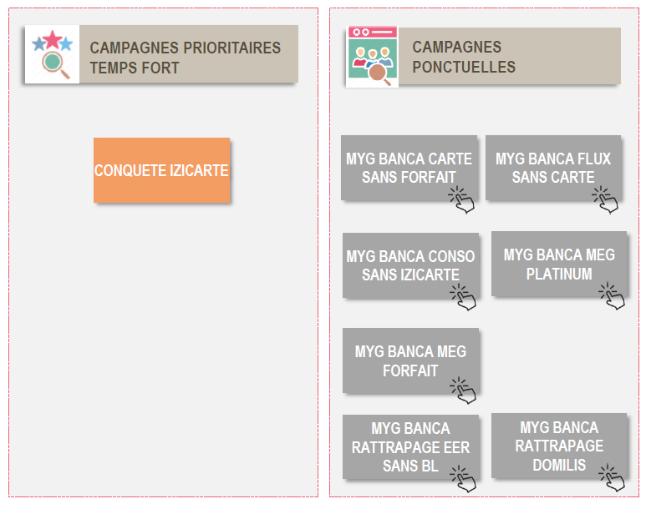


Opportunités commerciales
Des cibles GERC à votre disposition
Des cibles GERC sont à votre disposition pour vous accompagner :
Retrouvez le Book MyGERC Q2 dans la Rubrique des Commerciaux : Rubrique Action Commerciale > Les cibles à votre disposition > Les campagnes ponctuelles ou en cliquant directement ici

Slide 17
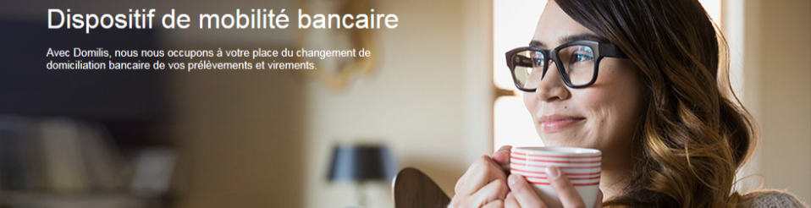

Opportunités commerciales
Nos accélérateurs client : l’Offre de bienvenue
50 € en bon d’achat
pour toute ouverture d’un CDD ou d’une souscription à un BL
en acceptant l’utilisation du service DOMILIS comportant le
changement de domiciliation d’au moins 3 organismes
+
50% de réduction pendant 1 an pour toute première
souscription à un Bouquet Liberté
(avec une VISA Premier Izicarte, VISA Platinum Izicarte ou VISA Infinite)
Retrouvez l’ensemble de nos offres promotionnelles du moment dans le Book des offres promo ici ou dans la Rubrique des Commerciaux

Slide 18
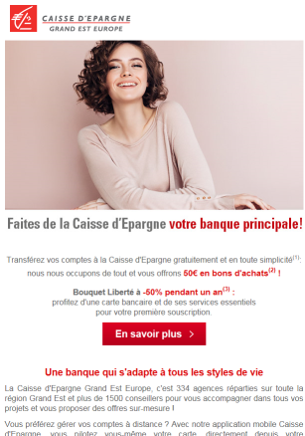
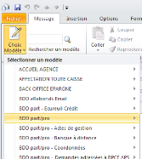
Opportunités commerciales
Une communication client pour activer nos Distanciés
  Emailing client
  Un email sera envoyé à tous nos clients distanciés avec opt-in sans Bouquet Liberté courant S11 mettant en avant
  notre offre Domilis
  et notre offre Bancarisation
  Email conseiller
  Retrouvez une déclinaison de l’emailing client dans vos modèles de courrier sous Outlook.

Slide 19

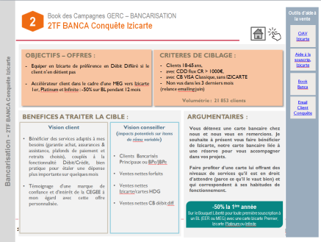



Opportunités commerciales
Un emailing Izicarte client à la conquête de nos clients
Un emailing Conquête Izicarte a été envoyé à plus de 21 800 clients S22. Retrouvez la cible directement dans votre GERC pour relancer vos contacts.
Retrouvez le Book des Campagnes GERC et l’emailing Izicarte dans la Rubrique des Commerciaux ou en cliquant sur les icônes

Slide 20
SOMMAIRE
Contexte et constat
NOS OFFRES majeures
Opportunités commerciales
Outils à disposition

Slide 21
Outils à disposition
Pilotage et suivis qui vous accompagnent au quotidien
Des suivis et rapports ORCA sont mis à votre disposition pour vous accompagner au mieux dans vos actions:
Offre | Suivi | Objectifs
1. Mobilité bancaire | Suivi hebdo
 | Rapport ORCA « Mobilité bancaire entrante »
2. Bouquet Liberté | Rapport ORCA « stock de Bouquet Liberté »
 | Rapport ORCA « anciens Forfaits »
3. Izicarte / Carte bancaire | Suivi Izicarte non mises en force
 | Rapport ORCA « Clients avec échéance en 2019 »
Offre
Suivi
Objectifs
Lecture de la « balance » entre mobilités entrantes (arrivées) et sortantes (départs) sur votre point de vente.
Permet de suivre l’état d’avancement des dossiers de vos nouveaux clients souhaitant rapatrier leurs flux chez nous.
Permet de connaître les clients possédant un BL, le nombre et types de services détenus ainsi que le type de carte de paiement
NEW
A venir prochainement
Permet de connaître les Izicartes non mises en force
Permet de connaître vos clients ayant une échéance carte prochainement

Slide 22





Outils à disposition
Boite à outils
Book Bancarisation
Book des offres promo
Mode op’ Mobilité Réglementée
Mode op’ Mobilité Réglementée Partielle
Mode op’ Mobilité Non Réglementée
OAV Izicarte 2019

